Slide 1




Тема уроку: Алгоритми опрацювання табличних величин: пошук елемента з найбільшим найменшим значенням
29.03.22

Slide 2

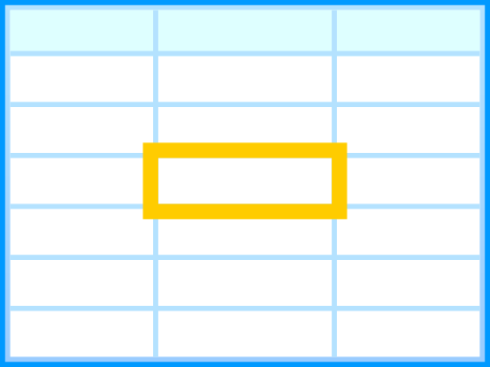
Як описати програму пошуку елемента з найбільшим або найменшим значенням?
Розділ 6 § 18
Для того щоб зрозуміти, як відбувається пошук найбільшого елемента деякої табличної величини, уявімо себе на місці виконавця алгоритму.
Елементи табличної величини записані в пам'яті, доступ до комірок якої здійснюється за номерами елементів. Виконавець може одночасно відкривати доступ до однієї комірки.

Slide 3
Як описати програму пошуку елемента з найбільшим або найменшим значенням?
Розділ 6 § 18
Нехай задано лінійну таблицю з n цілих чисел.
Крок | Елементи
 | a[1] | a[2] | a[3] | … | a[n] | max
1 | 5 |  |  |  |  | 5
 |  | 6>5
2 |  | 6 |  |  |  | 6
 |  |  | 4<6
3 |  |  | 4 |  |  | 6
… |  |  |  |  | 9>6 | …
n |  |  |  |  | 9 | 9

Slide 4
Як описати програму пошуку елемента з найбільшим або найменшим значенням?
Розділ 6 § 18
Виконаємо такий алгоритм:
прочитаємо з пам'яті перший елемент таблиці. Його значення дорівнює 5. Запам'ятаємо його як максимальне — надамо його значення величині max;
прочитаємо другий елемент таблиці. Його значення більше за max, тому «забудемо» про попереднє значення й запам'ятаємо значення max=6;
прочитаємо третій елемент таблиці. Його значення менше за max, тому можна приступати до наступного кроку без зміни значення max...

Slide 5

Як описати програму пошуку елемента з найбільшим або найменшим значенням?
Розділ 6 § 18
Продовжимо таким чином кроки алгоритму поки не будуть переглянуті всі елементи лінійної таблиці до n включно.
На кожній ітерації циклу в змінній max міститиметься найбільше значення з пройденої частини лінійної таблиці, а по завершенні циклу змінна max зберігатиме максимальне значення в усьому масиві.

Slide 6
Як описати програму пошуку елемента з найбільшим або найменшим значенням?
Розділ 6 § 18
Пошук найменшого елемента масиву здійснюють за аналогічним алгоритмом, знаходячи відповідно елемент (min), який менший від усіх переглянутих елементів.
Крок | Елементи
 | a[1] | a[2] | a[3] | … | a[n] | min
1 | 5 |  |  |  |  | 5
 |  | 6>5
2 |  | 6 |  |  |  | 5
 |  |  | 4<5
3 |  |  | 4 |  |  | 4
… |  |  |  |  | 9>4 | …
n |  |  |  |  | 9 | 4

Slide 7

Цікаві джерела
Розділ 6 § 18
Візуальний підручник з Python:
https://hourofpython.trinket.io/a-visual-introduction-to-python#/repeating-with-loops-and-lists/loops-of-lists

Slide 8

Домашнє завдання
Розділ 6 § 18
Проаналізувати
§ 18, ст. 132-134

Slide 9


Працюємо за комп’ютером
Розділ 6 § 18
Сторінка
132-134

Slide 10
Дякую за увагу!
За навчальною програмою 2017 року
Урок 49

